Slide 1
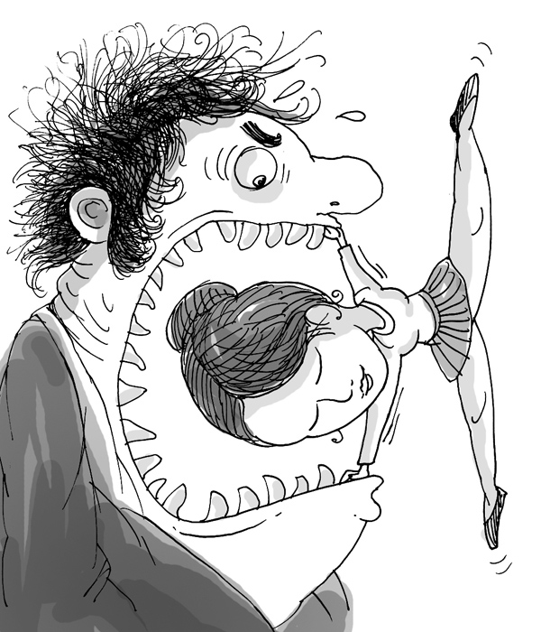
Як не стати жертвою насилля

Slide 2

Алкоголь та наркотики – це твоя безпорадність , він підвищує небезпеку потрапити в халепу, а ти перестаєш розуміти, що є насправді безпечним а що ні!

Slide 3
Духовне насилля
Фізичне насилля
Емоційне насилля

Slide 4
Невпевненість
Емоційне насилля
Самотність
Протест
Фізичне насилля
Духовне насилля
страх
Лінь
Сором

Slide 5
куріння
наркоманія
алкоголь
токсикоманія
ЗАЛЕЖНІСТЬ
Невпевненість
Емоційне насилля
Самотність
Протест
Фізичне насилля
Духовне насилля
страх
Лінь
Сором

Slide 6
мир
доброта
відпові-дальність
радість
самореа-лізація
впевне-ність
самоповага
Міцьний
Здоровий
організм
Захищеність
почуття
гідності
безпека
власної
довіра
любов

Slide 7
Що
вибираєш?
?

Slide 8
Конфлікти в школі
Конфлікти між учнями
УЧЕНЬ
УЧЕНЬ
УЧЕНЬ

Slide 9
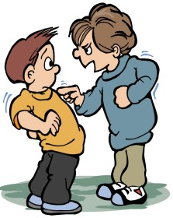
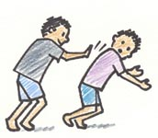
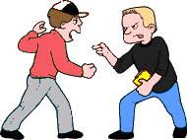
Конфлікти між учнями

Slide 10
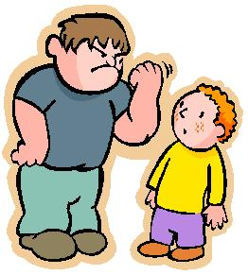
Буллінг -систематичне
физичне насильство, словесні образи та залякування дітей
з боку однокласників.

Slide 11

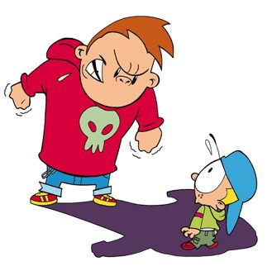
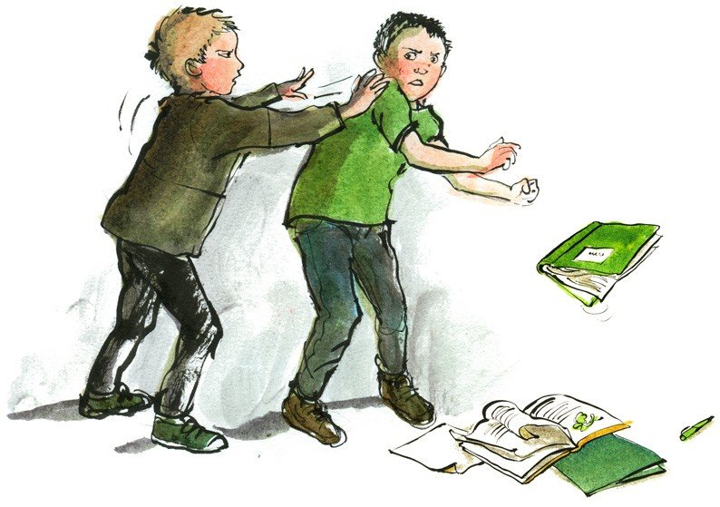
Булінг

Slide 12
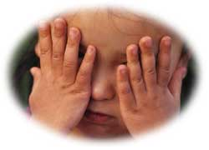
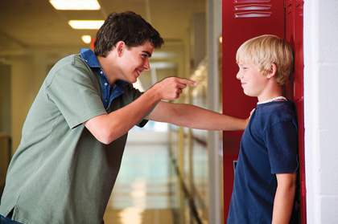
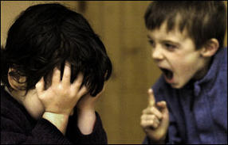
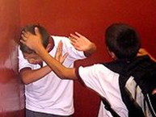
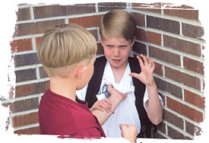

Slide 13
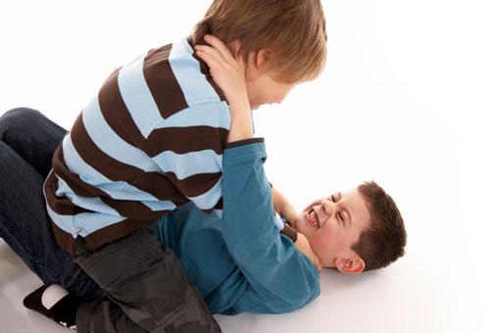
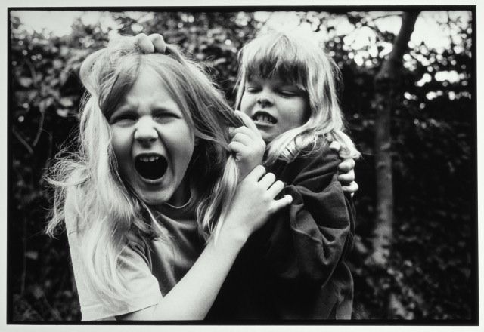
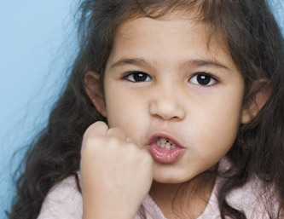
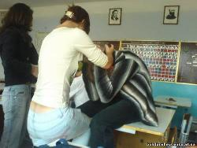

Slide 14
Моббинг
(от англ. mob — натовп) — форма психологічного насилля у вигляді цькування в колективі. Учні знущаються над однокласниками, висміюють, тих, хто, не так, як принято в їх средовиші, вдягаються, добре вчаться і т. п.
Види мобінгу:
протест;
зачіпання;
насмішки;
проголошення неправдивої інформації;
доноси;
різноманітні знущання.

Slide 15
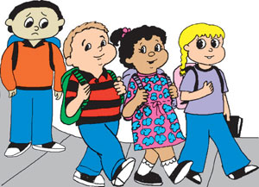
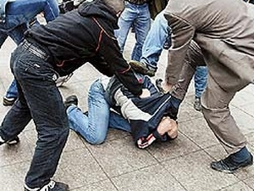
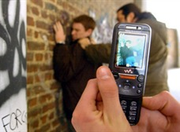
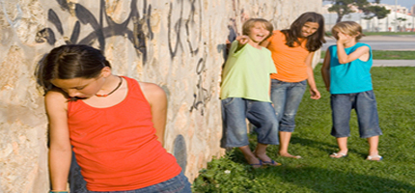
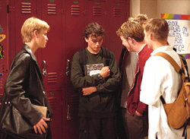
Моббинг

Slide 16
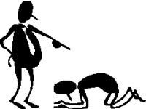
Конфлікт між вчителем та учнем
Вчителі це люди і тому вони теж агресивні, ми в школі стикаємось з такими видами агресії як словесна, та не пряма (виставлення негативних оцінок).

Slide 17
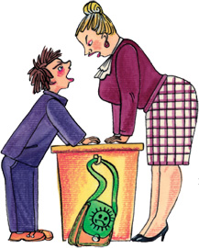
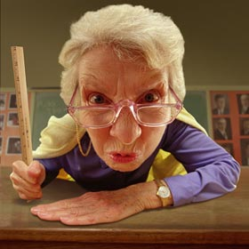
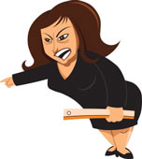
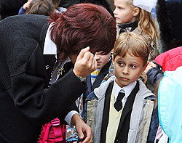
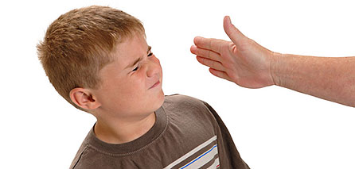
Хто агресивніший вчитель чи учень.

Slide 18
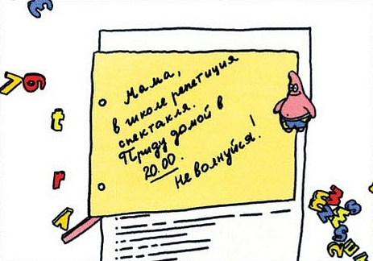
Батьки повинні завжди знати де та з ким ви є. Щоб в разі потреби прийти на допомогу!
Мама в школі репетиція до концерту. Повернусь о 20:00 не переживай!

Slide 19
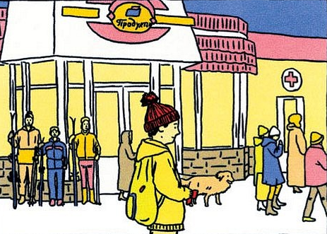
Пам’ятай злочинці не нападуть в людних місцях.

Slide 20
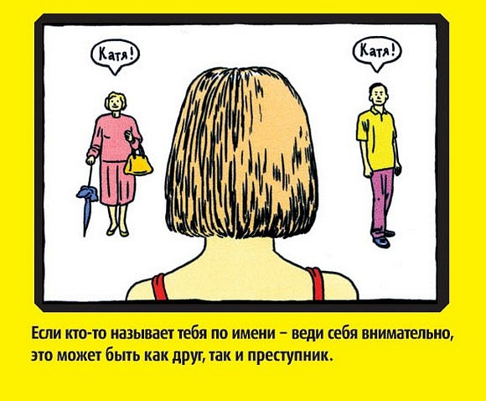
Якщо хтось називає тебе по імені – веди себе уважно, це може бути як друг, так і злочинець.

Slide 21
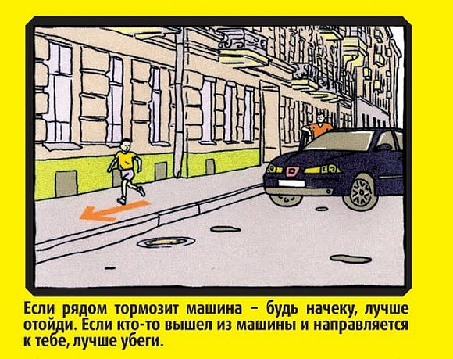
Якщо зупиняється біля тебе АВТО зберігай з співрозмовником безпечну дистанцію! В разі небезпеки тікай.

Slide 22
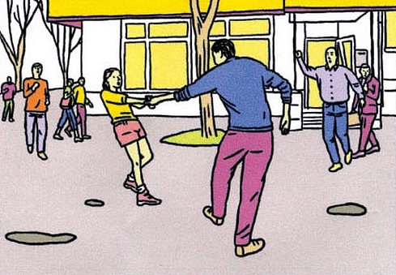
Але щоб не сталося борись до останнього завжди хтось прийде на допомогу.

Slide 23
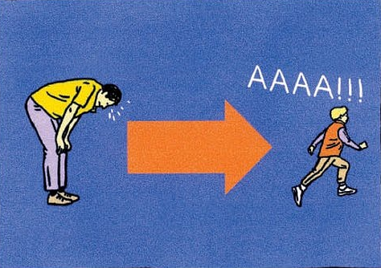
Щоб уникнути небезпеки–привертай увагу в будь–який спосіб КРИЧИ: “Я не знаю цієї людини ”

Slide 24

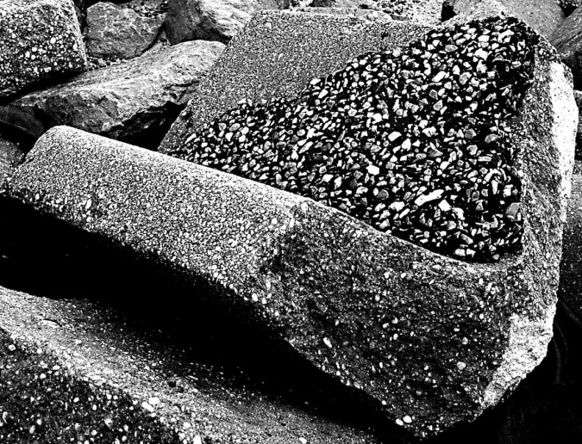
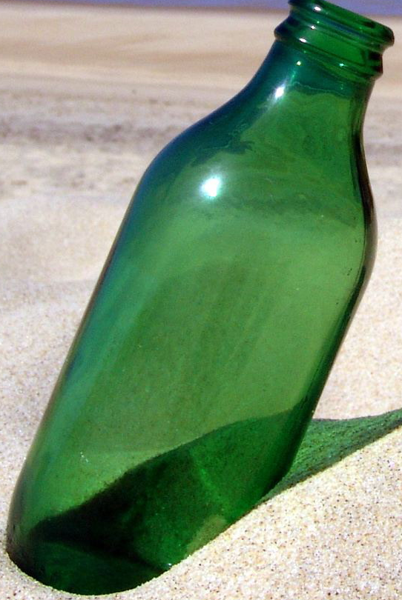
Якщо побачите будь-який предмет ним неодмінно скористайтесь. Розбивши вікно ви привернете до себе увагу та перелякаєте кривдника. Запам'ятайте: ціна розбитого скла набагато дешевше ціни вашої безпеки.

Slide 25

Старайся завжди гуляти з друзями.

Slide 26
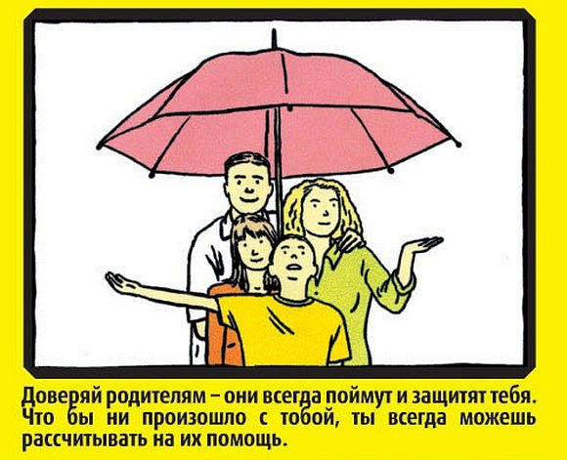
Пам’ятай батьки твої найкращі друзі вони завжди допоможуть.

Slide 27
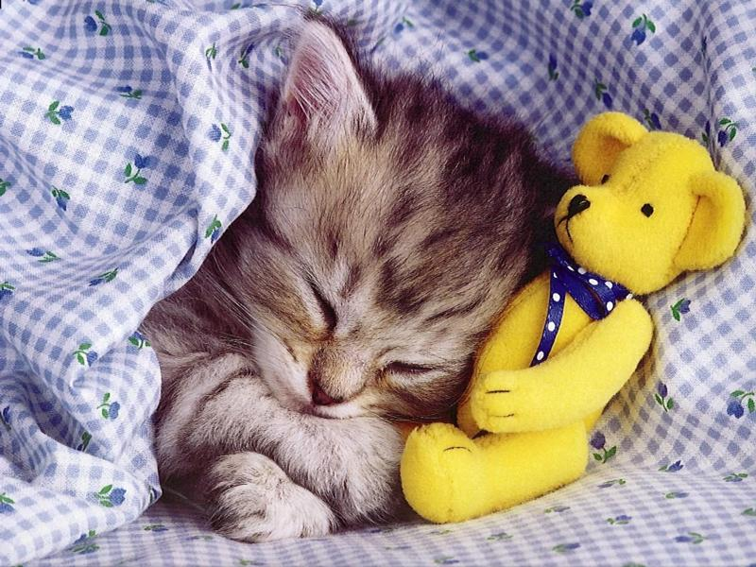

Рекомендації батькам.

Slide 28
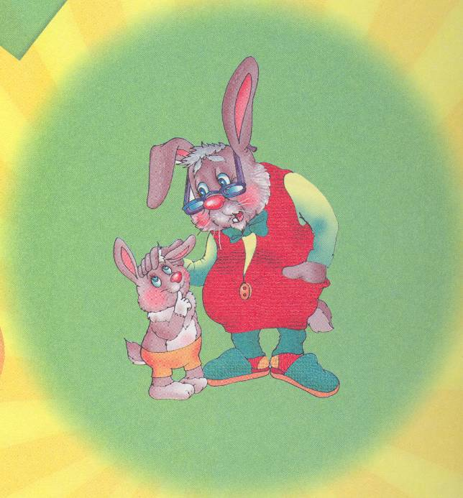
Вчіть дитину розповідати вам не тільки про свої досягнення а і про тривоги сумніви страхи.
Кожну тяжку ситуацію (розповідь) не лишайте поза увагою, аналізуйте разом.
Обговорюйте приклади кмітливості та мужності дітей, які гарно впоралися з важкими життєвими ситуаціями які з ними склалися.
Не іронізуйте, якщо дитина в якійсь –ситуації виявилась слабкою чи то фізично чи морально. Допоможіть і підтримайте її, вкажіть можливі шляхи вірішення проблеми.

Slide 29
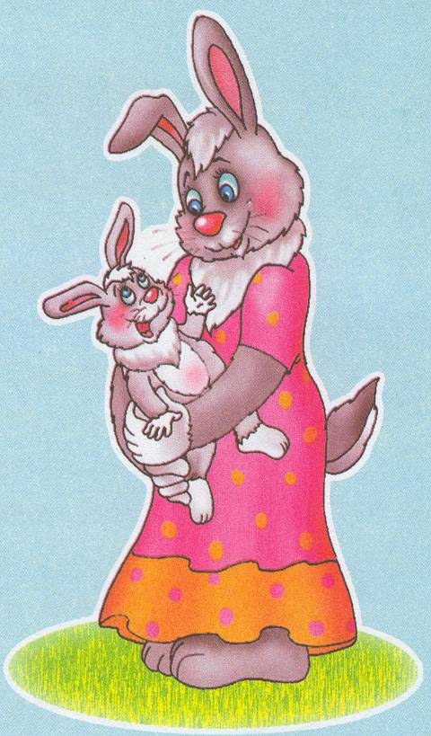
Якщо дорослі люди викликають у вас занепокоєння по відношенню до вашої дитини, перевірте свої підозри та не бійтесь розірвати з ними стосунки.
Вчіть дитину передбачувати наслідки своїх вчинків, нехай в момент сумніву задасьть собі запитання типу: Що буде якщо…
Якшо з вашою дитиною відбулось сексуальне насильство, не поводьтесь так, ніби відбулось щось жахливе, після чого життя неможливе.

Slide 30
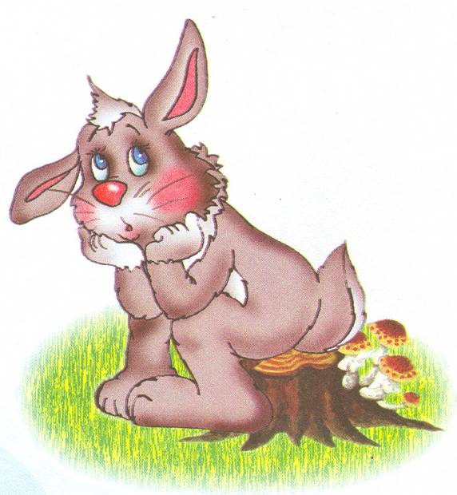
Не обсуждайте при ребёнке то, что произошло, тем более с чужими людьми.
Не формируйте у ребёнка комплекс вины за случившееся.
Не позволяйте другим людям выражать вашему ребёнку сочувствие и жалость. Это формирует комплекс «белой вороны».
Дайте возможность своему ребёнку проговорить с вами самую трудную ситуацию до конца и без остатка. Это поможет ему освободиться от комплекса вины и ответственности.

Slide 31

Якщо це необхідно, пройдіть разом з дитиною курс психологічної реабілітації.
Споробуйте переключити увагу дитини з пережитої ситуації на нові заняття та захоплення.
Ніколи не залишайте невирішиними проблеми, для збереження психічного та фізичного здоровя вашої дитини.

Slide 32
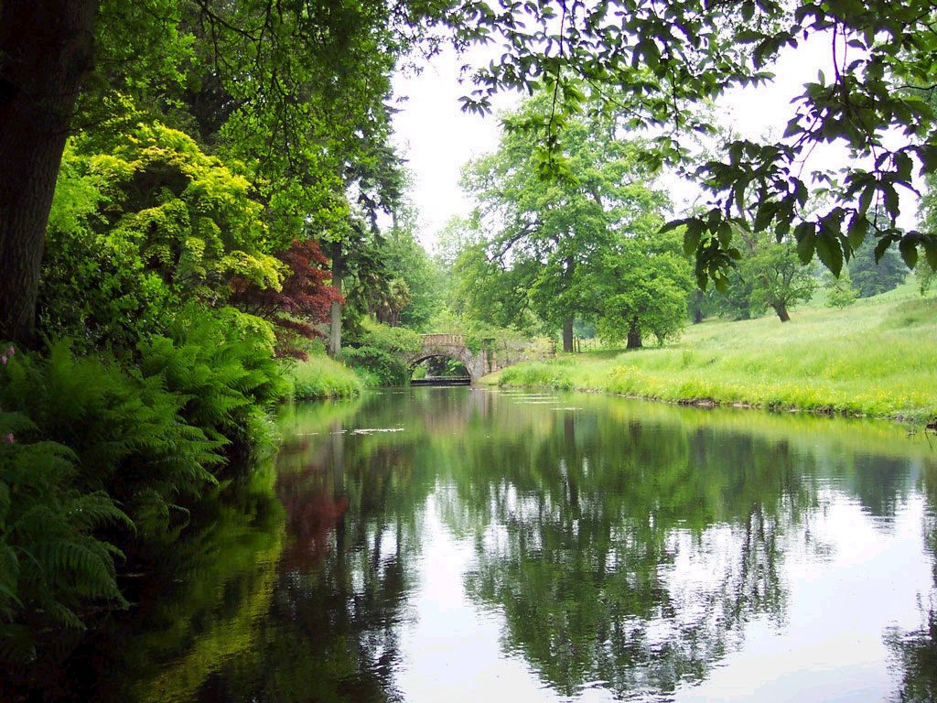
Спостерігайте за своєю дитиною! Прислухайтеся до свого серця та батьківського інстинкту. Консультуйтесь з спеціалістами, якщо в чомусь сумніваєтесь!

Slide 33
Кожна доросла людина прагне, щоб діти росли тільки в любові, та безпеці. Нажаль, наших маленьких дітей оточують різні дорослі, не тільки хороші. Дуже хочеться, що на життєвому шляху наших дітей будуть траплятися тільки хороші люди.

Slide 34
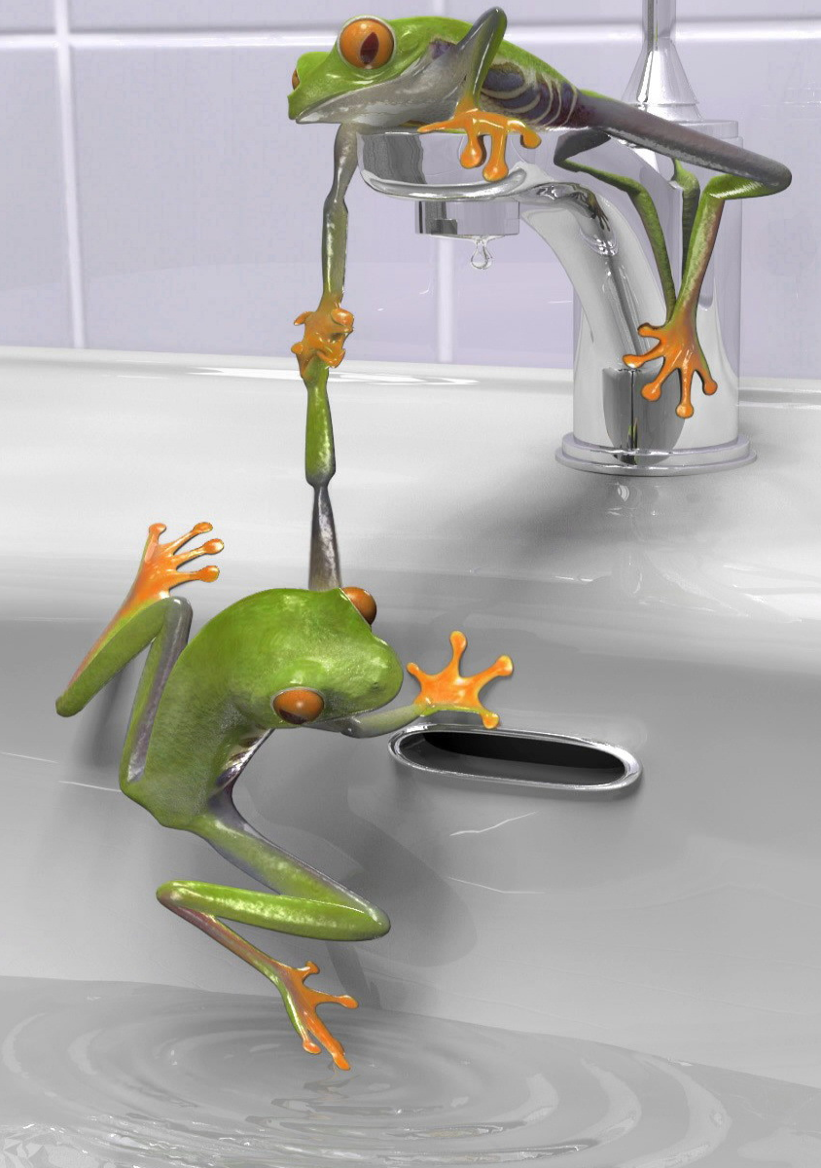
Ось кілька елементарних правил самозбереження в подібних випадках.

Slide 35
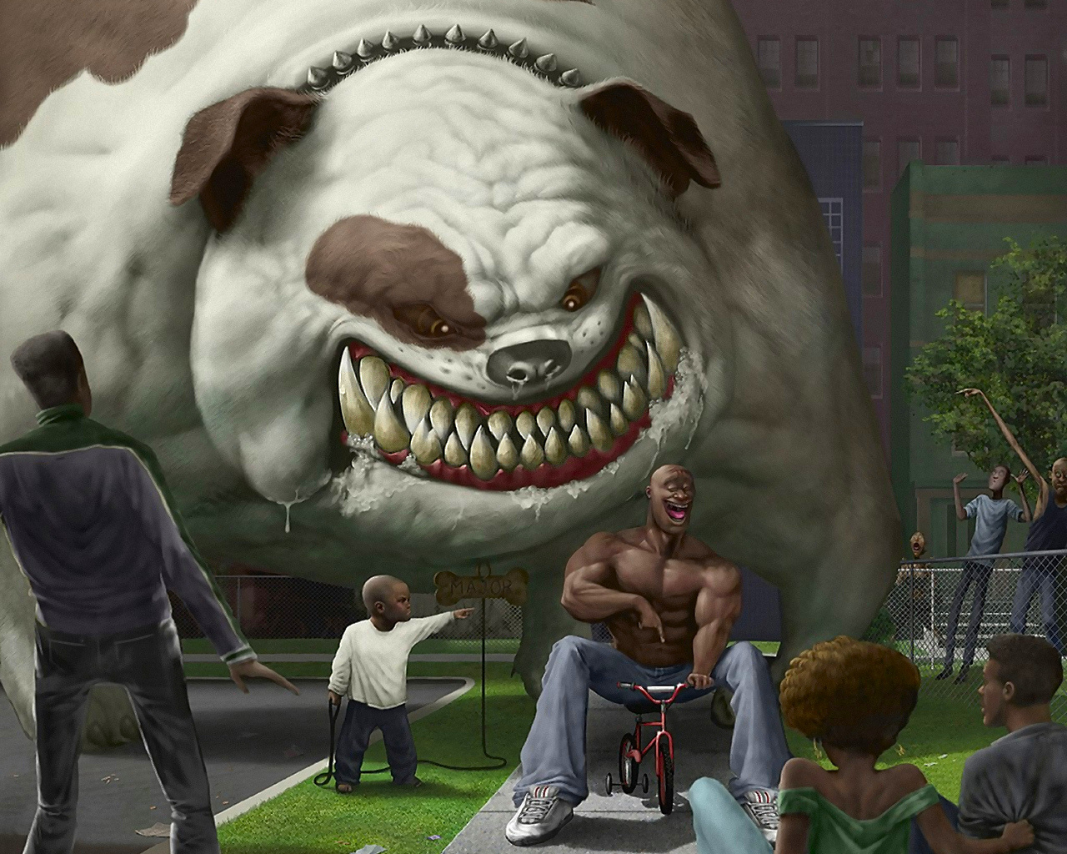
Не панікуйте! Пам'ятайте: перед вами така ж людина, як і ви. Єдина його перевага - ваш страх.

Slide 36
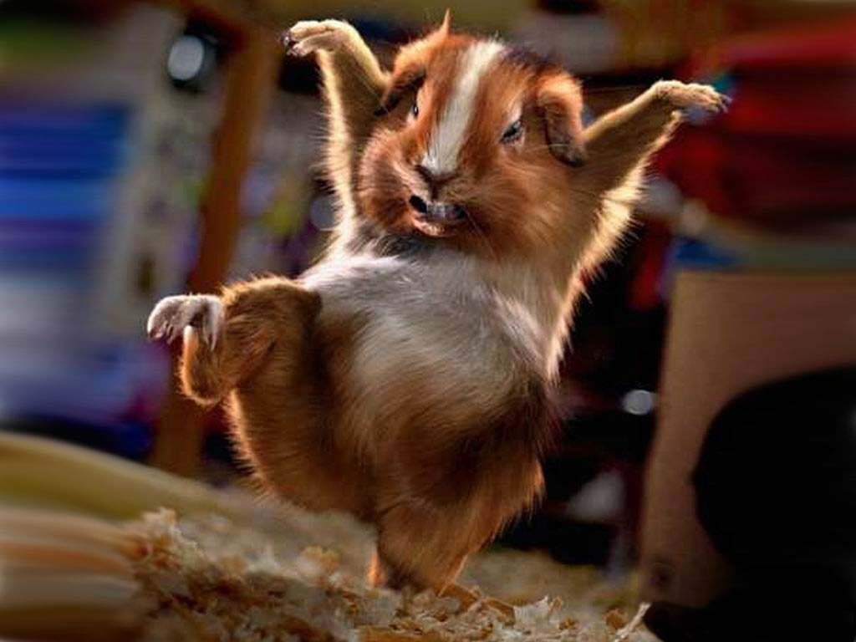
5 правил самооборони

Slide 37
Вимагає сумочку, гроші, прекраси – віддайте, в даній ситуації життя важливіше. А потом кричіть, кличте на допомогу. Захищатись можна, тільки якщо ви впевнені в своїх «бойових» навичках. Якщо ні - забудьте про це. Агресія викликає ще більшу агресію. Головне - не бойтесь зазирнути своєму страху в очі, зберігаючи спокій.

Slide 38
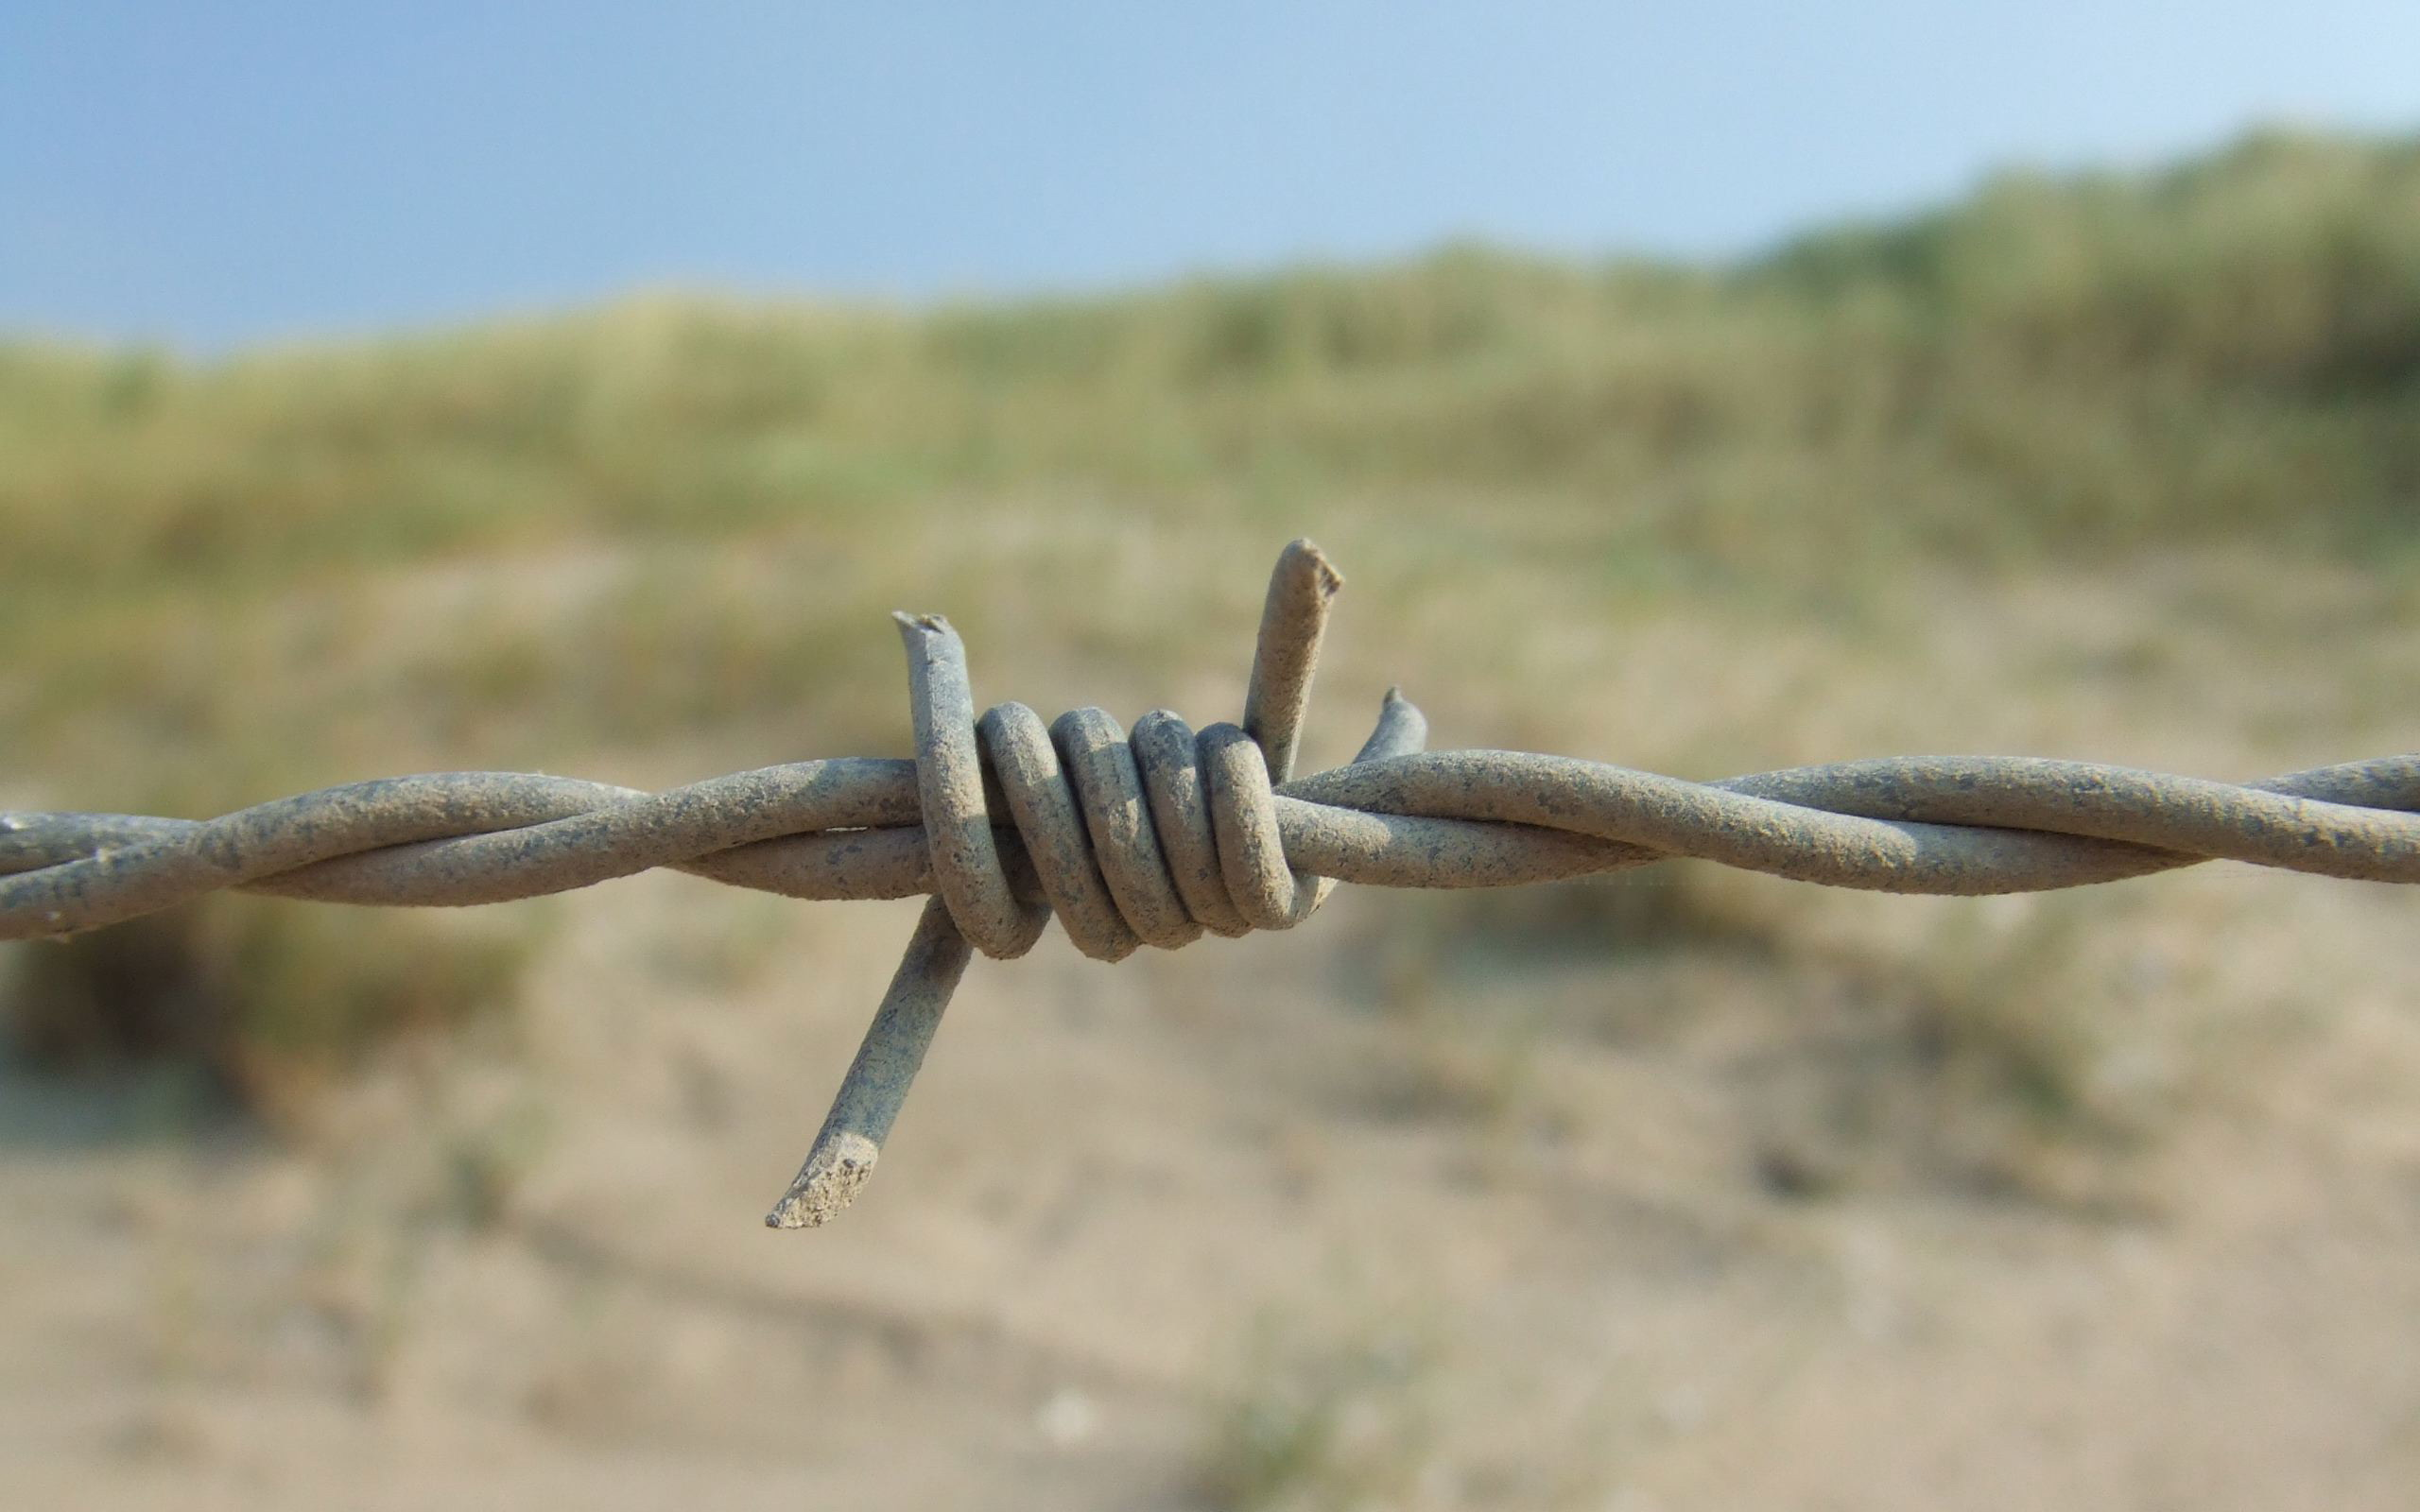
Правило 1
Якщо ти повертаєшся додому пізно, або йдеш по узбіччю дороги - сумочку неси на плечі. Або ж вона має бути з іншого боку від дороги.
Правило 2
Не носи в гаманці кредитні картки й велику суму грошей!
У транспорті тримай сумочку в руці й у полі свого зору. Не демонструй наявність великої суми грошей при оплаті за проїзд. Краще носи для цього невеликі купюри в кишені.

Slide 39
Правило 3
Ніколи не запрошуй до себе додому малознайомих людей. Спілкуватися з ними краще на нейтральній території. Кіно, театр, кав'ярні. Не варто ходити в гості до тих кого ти погано знаєш.
Правило 4
Заходячи в темний під'їзд, візьми у руки ключ, ручку або будь-який інший твердий предмет. У разі нападу постарайся вдарити ґвалтівника, влучити йому в ніс, у губи, в очі. Спробуй ударити нападника в пах. Не соромся при цьому дряпатися й кричати.

Slide 40
Правило 5
Ніколи не відправляй смс на невідомі номери. Не реагуй на пропозиції розіграшів призів і подарунків. Якщо пообіцяли, що смс буде безкоштовною. Де лежить безкоштовний сир, ти прекрасно знаємо.
Гвалтівник чекає від вас стандартних типів поведінки: страху, сліз, спроби втікти, вдарити. Вся фішка в тому, щоб відреагувати зовсім по іншому: говорити спокійно, навіть доброзичливо, краще на нейтральні теми – «розговорити».

Slide 41
Що потрібно робити коли вас згвалтували.
Найгірше – закритись в собі, та робити вигляд що нічого не сталося.
В першу чергу
1. Дайте вашій злості, вийти. Прекрасний засіб для цього – боксерська груша (можна використати подушку): бийте її до тих пір, поки не втомитесь та гнів не зменшиться. Біг, работа на тренажерах – будь яка фізична активність допоможе вам позбутися негативних емоцій.

Slide 42
2. Займіться справою яка вам приносить найбільше задоволення наприклад – прийміть ванну (аромомаслами, травами, солями)!
3. Важливо не тримати все в собі потрібно виговоритись. Знайдіть безпечний простір та дозвольте собі максимально виразити свої емоції. Хочете кричати – кричіть, плакати – ревіть, глосно співати - співайте!

Slide 43
4. Зверніться до «Вищої сили» - для когось - це Бог, для інших – Космос, Попросіть у нього допомоги. Класичний варіант – походити в церкову, помолитися, поїхати в святі місця. На цьому етапі важливо пробачити себе. Якщо можливо, пробачити гвалтівника, але не для всі це реально.

Slide 44


Бажаю взаєморозуміння та
благополуччя всім НАМ!
Дякую, за заняття мені приємно було з вами працювати!

